Slide 1


Многофункциональный робот для ремонта проводов ЛЭП
Докладчик: Бревнов Дмитрий

Slide 2
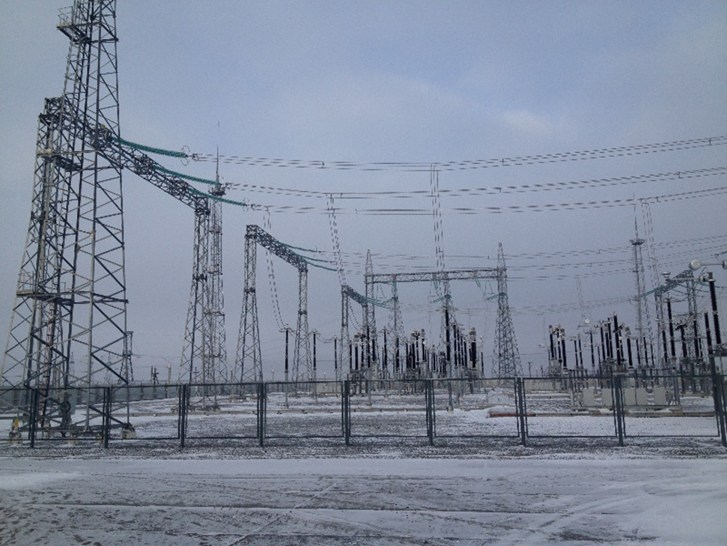
Проблема
Распределительные электрические сети напряжением 6-10 кВ - это одно из старейших технологических решений в России. Многие линии имеют почтенный возраст и многоэтапную историю модернизаций. До 60% линий были запущены в эксплуатацию до 1975 года. Например: Узловая ПС Ишим 220/110/10кВ год ввода в эксплуатацию 1964.
Узловая ПС Ишим

Slide 3
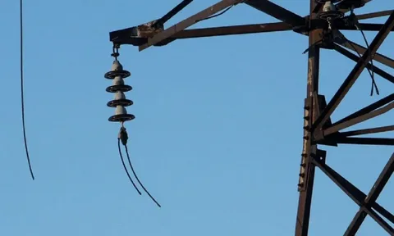
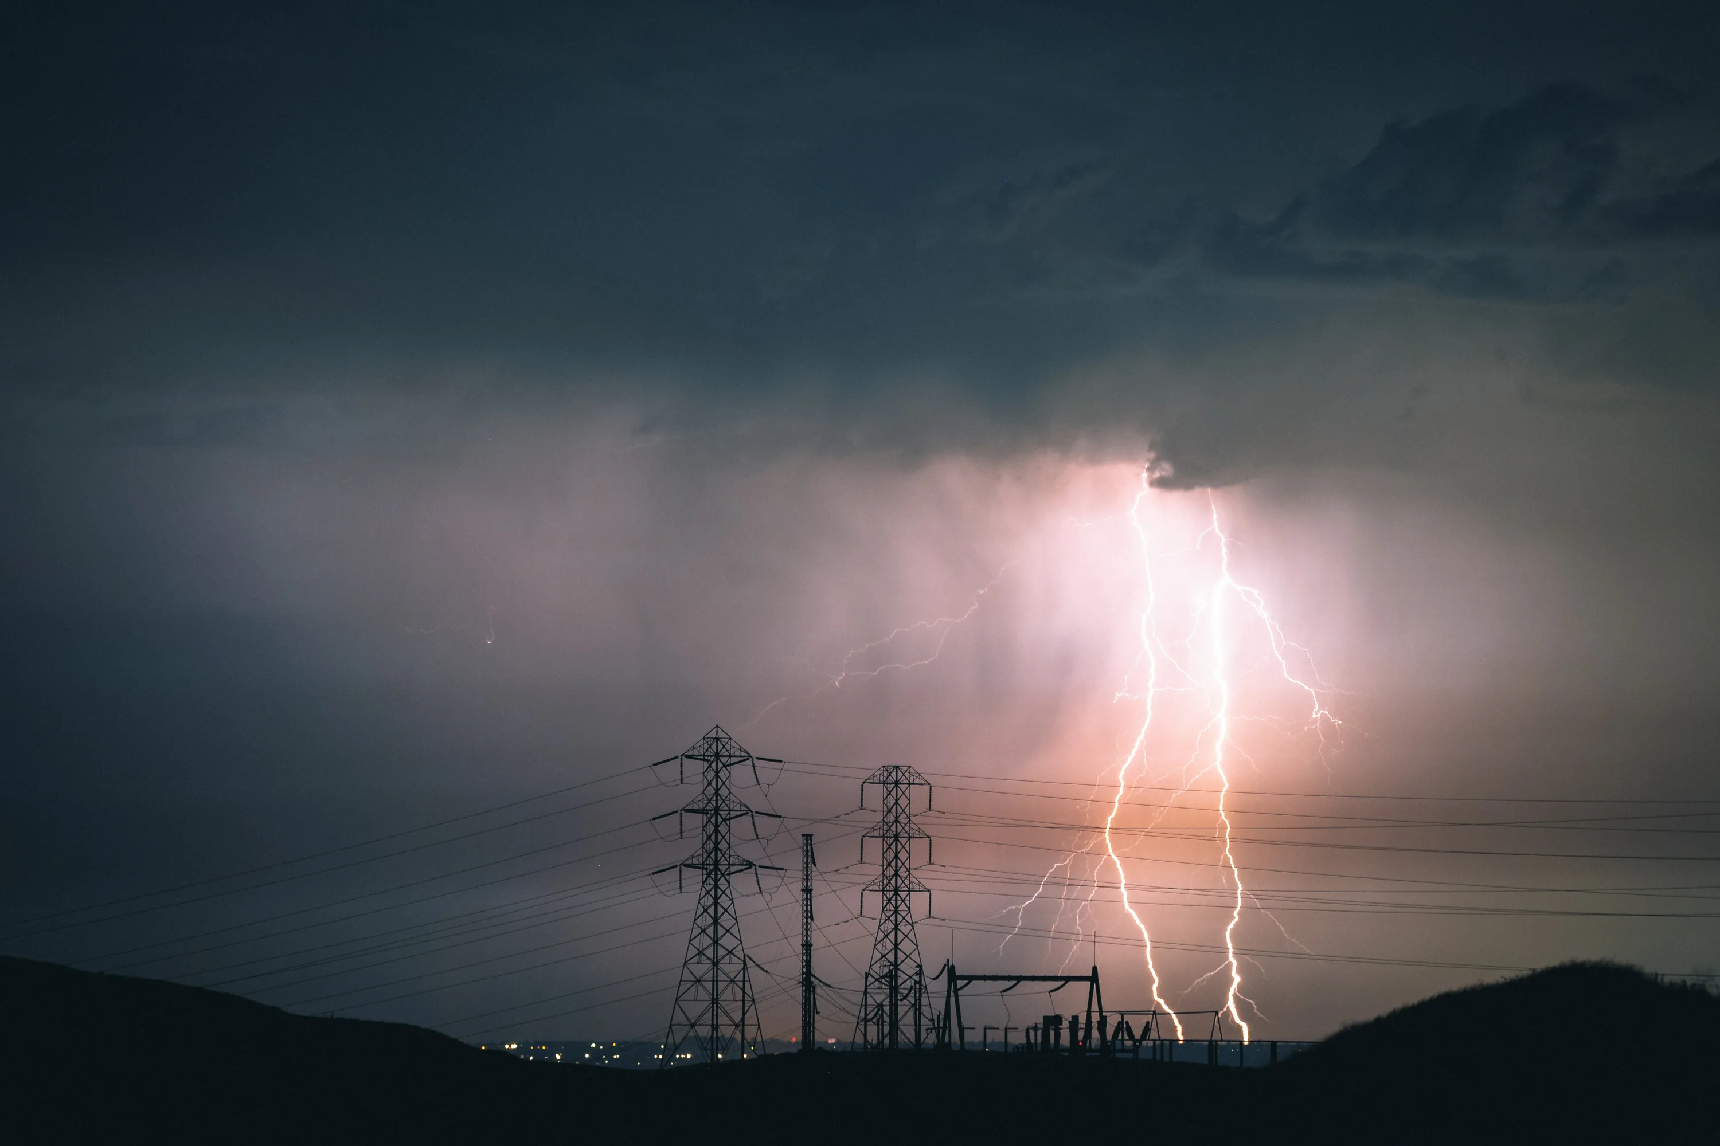
Проблема
Основные причины аварий, приводящих к отключению воздушных линий напряжением 6-10 кВ
обрыв провода (можно применять робота);
механическое повреждение опор и изоляторов (можно применять робота);
физический износ материалов и оборудования;
воздействие природных осадков и факторов;
другие посторонние воздействия.

Slide 4
Цель и задачи проекта:
ЦЕЛЬ:
Повышение надёжности распределительных сетей за счет внедрения многофункционального робота для ремонта ЛЭП в суровых климатических условиях.
ЗАДАЧИ:
Анализ существующих аналогов.
Разработка модели робота.
Технико-экономическая оценка проекта
Анализ результатов экономического расчета проекта

Slide 5
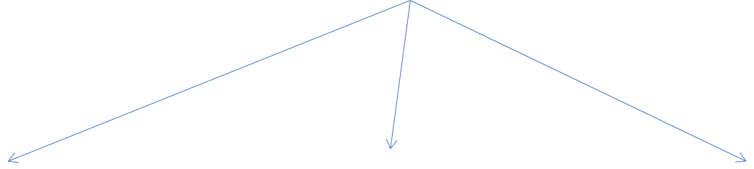


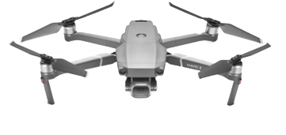
Техническое задание
Требования к разработке
-
Возможность осуществлять ремонтные работы без прерывания электроснабжения
Работоспособность робота при низких температурах
Возможность доставки робота на провода ЛЭП с помощью дрона

Slide 6
Конкуренты
Аналоги | Работа под напряжением | Работа при низких температурах | Доставка с помощью дрона
LineScout | + | - | -
Expliner, HiBot | + | - | -
LineRanger | + | - | -
Наш робот (WireMaster) | + | + | +

Slide 7
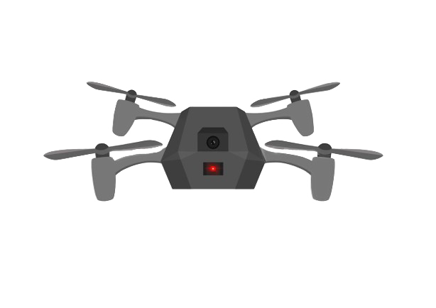
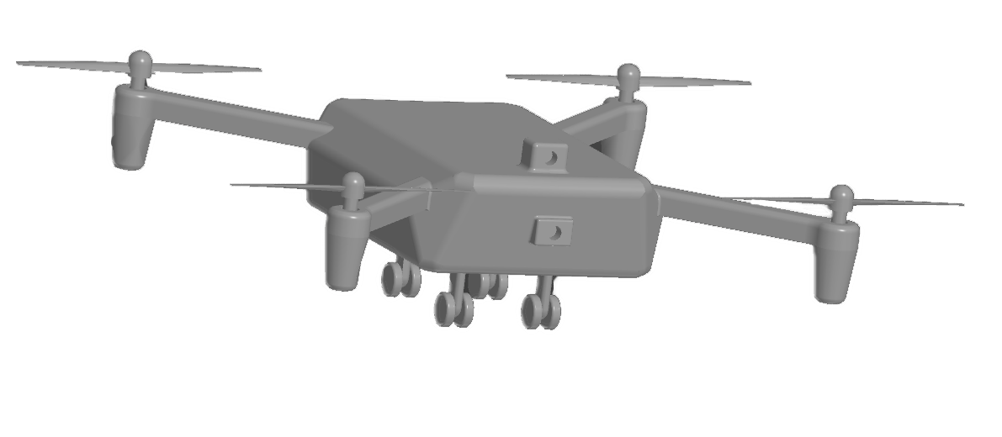
Внешний вид. Эскиз + 3Д модель
Эскиз WireMaster
3Д модель

Slide 8



Рынок
Компании, развивающие робототехнику в России:
Cognitive Technologies
ПАО “Россети”
ЦНИИ РТК

Slide 9
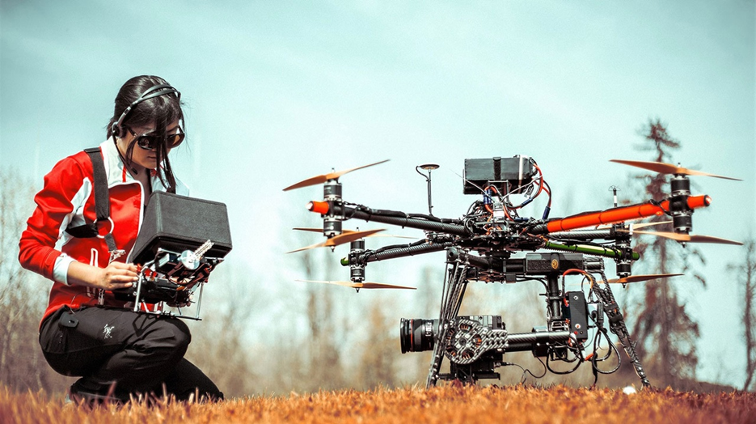
Выгода роботизации ремонта ЛЭП
Роботизация ремонта проводов ЛЭП выгодна по следующим критериям:
Уменьшение количества несчастных случаев и смертей при ремонте ЛЭП.
Уменьшение расхода на транспортировку и обслуживание персонала (Бригады).
Уменьшение человеческого фактора при ремонте ЛЭП.
Обеспечение высокой скорости и точности выполнения задач.

Slide 10
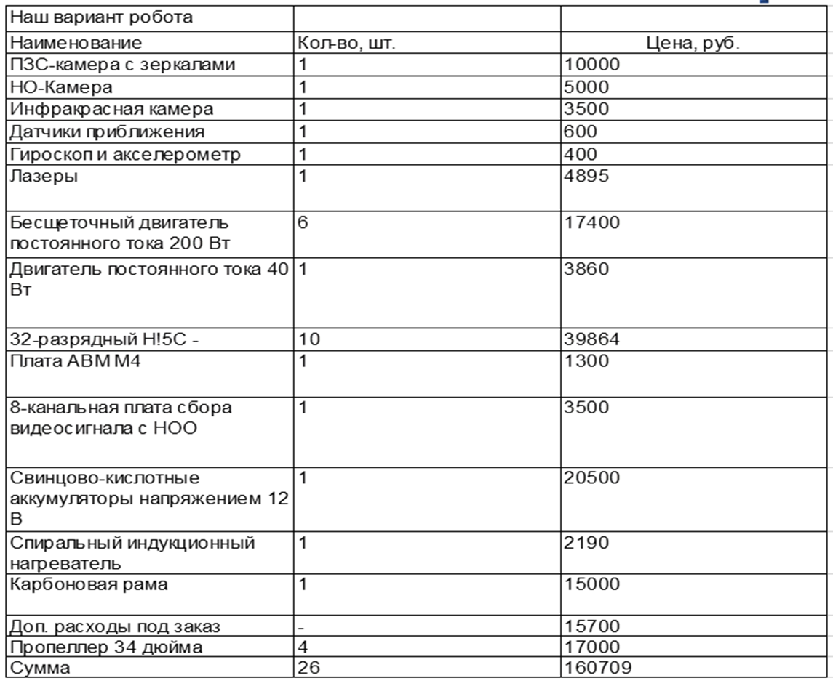
Экономика сейчас

Slide 11
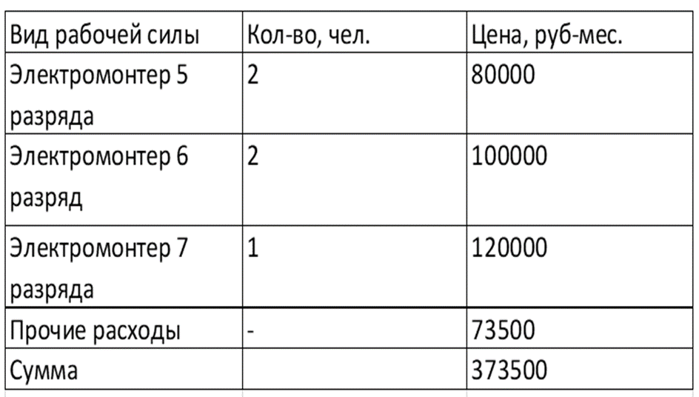
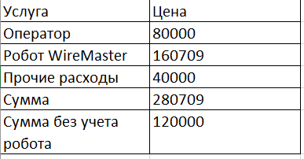
Экономика сейчас
Текущее решение
Наше решение

Slide 12
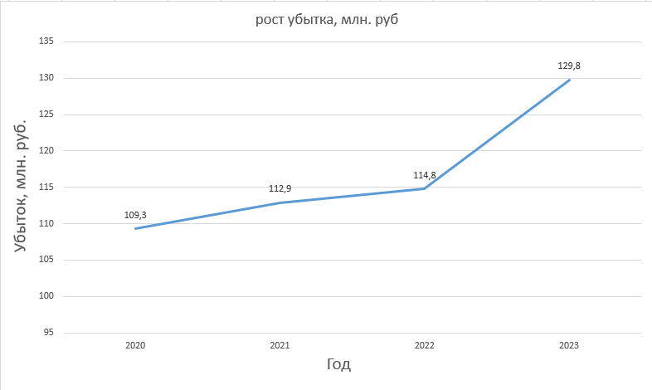
Потери электроэнергии
Подстанция 220 кВ имеет до 1,5% потерь мощности. Но при таком высоком напряжении один процент – это около 6-7 киловатт на 1 км ЛЭП. Если такая электромагистраль имеет протяжность 600 км, то ежечасно на ней будет теряться 4200 кВт*час электроэнергии, что приносит производителю убыток 14742 руб/час. За год на ЛЭП будет потеряно электроэнергии на сумму почти 130 млн. руб.

Slide 13









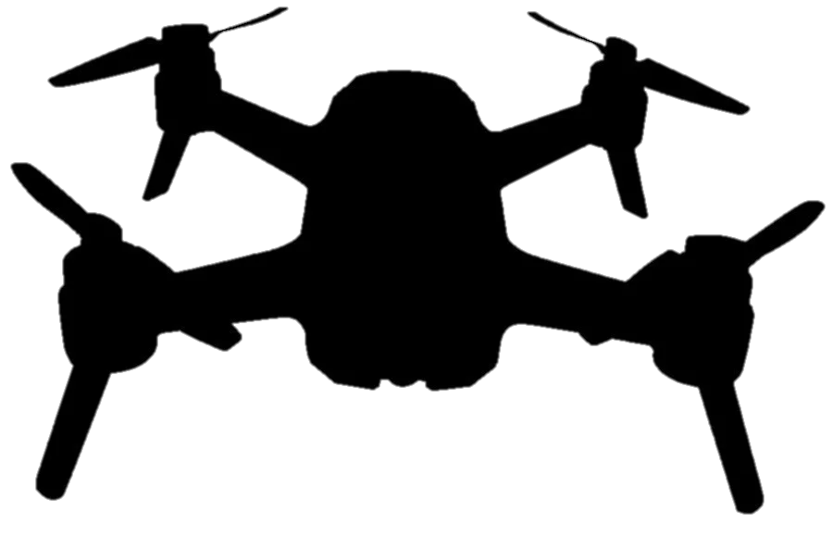
Стратегия развития
Представление проекта
получить грант на реализацию проекта
Создание робота и первичное кодирование с обучением
Декабрь 2023
Январь 2024
Выпуск и презентация альфа-версии робота
заключить 5 контрактов с компаниями
выпустить
продукт
Апрель-май 2024г
С 1 июня 2024г
1 мая – 31 мая 2024г

Slide 14
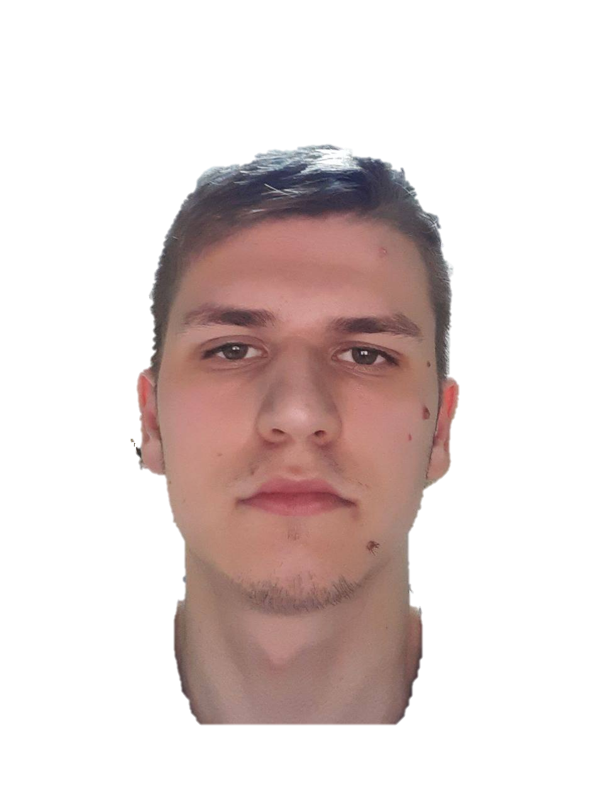
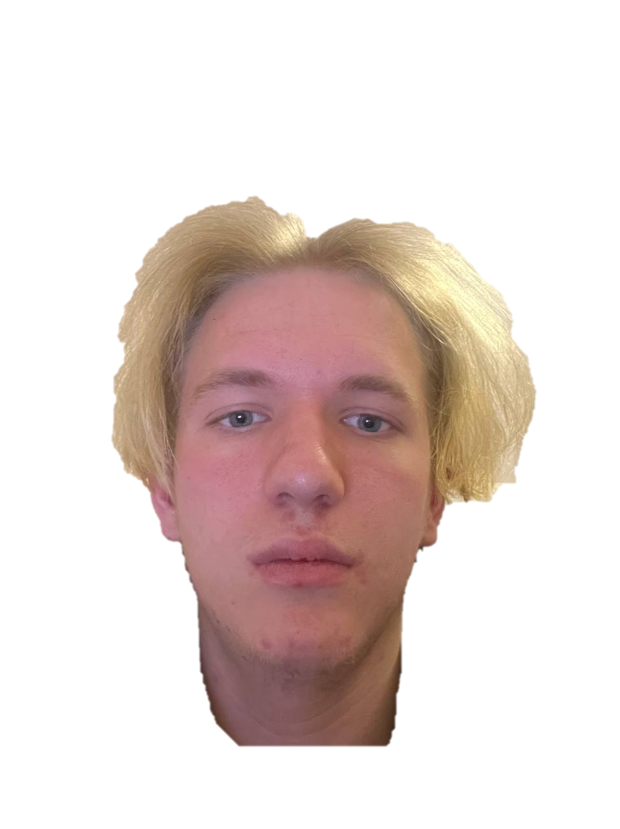
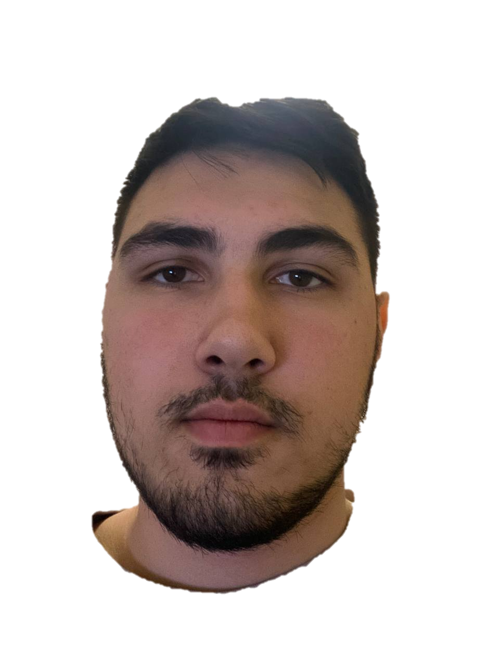
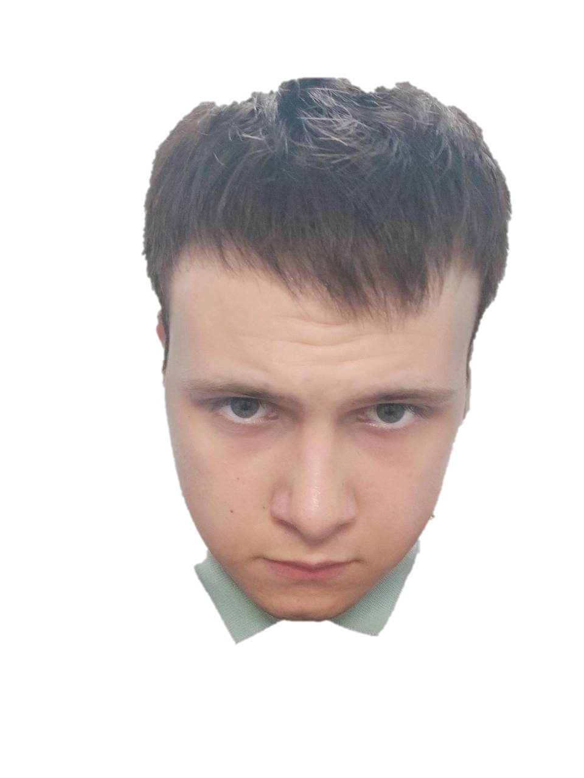
Команда
Бревнов Дмитрий
Лидер команды
Вегнер Эдуард
Реализатор и дизайнер
Корнильцев Егор
Генератор идей
Кезик Никита
Анализатор

Slide 15
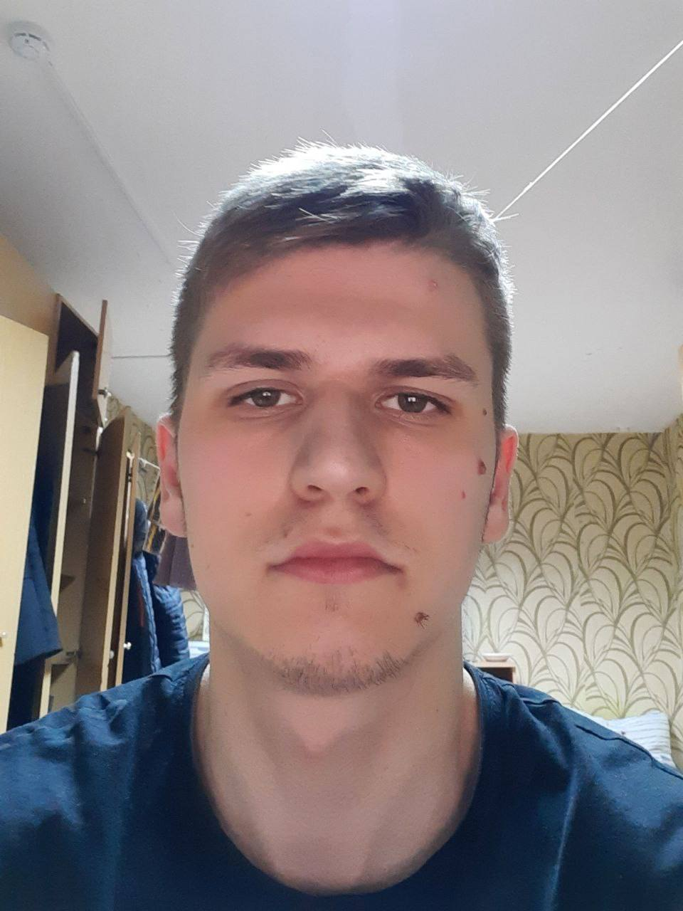
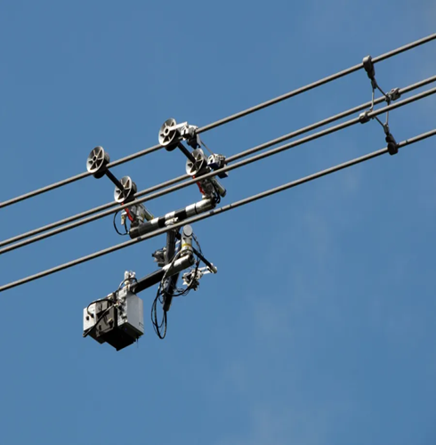
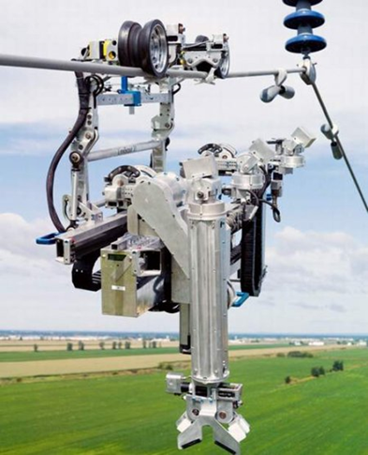

Контакты
Бревнов Дмитрий Викторович
Капитан команды
Mail: brevnov-dmitrij@yandex.ru

